Slide 1
男女の平等の実現
日本国憲法
★第１４条〔法の下の平等〕 第１項
すべて国民は、法の下に平等であって、人種、信条、性別、社会的身分又は門地により、政治的、経済的又は社会的関係において、差別されない。
★第２４条〔家族生活における個人の尊厳と両性の平等〕第１項
婚姻は、両性の合意のみに基づいて成立し、夫婦が同等の権利を有することを基本として、相互の協力により、維持されなければならない。

Slide 2
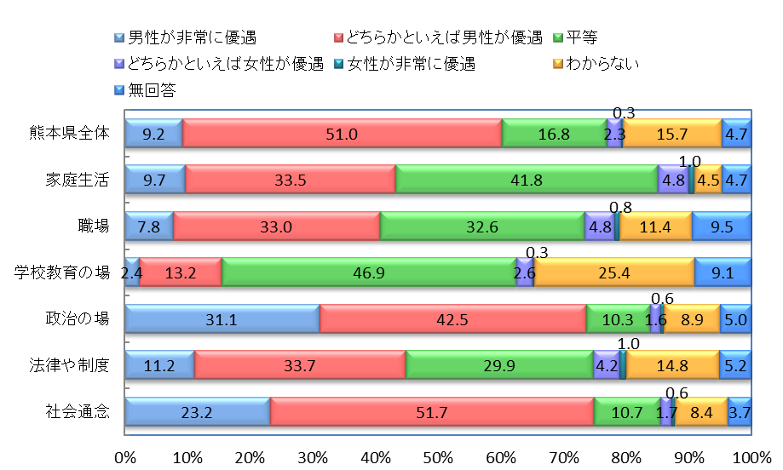
資料A：熊本県におけるさまざまな場面での
男女の地位の平等感
熊本県「男女共同参画に関する県民意識調査」（令和６年）

Slide 3

熊本県におけるさまざまな場面での
男女の地位の平等感
「平等」と感じている割合
実際には、「男性が優遇されている」と感じている人の割合が高くなっているみたい。
熊本県全体
１６．８％
家庭生活
４１．８％
職場
３２．６％
学校教育の場
４６．９％
政治の場
１０．３％
法律や制度
２９．９％
社会通念
１０．７％
なぜなんだろう。どんな理由があるのかな？

Slide 4
資料Ｂ：熊本県の夫婦（子供のいる世帯）の
生活時間（共働き家庭）
総務省「令和３年社会生活基本調査」

Slide 5
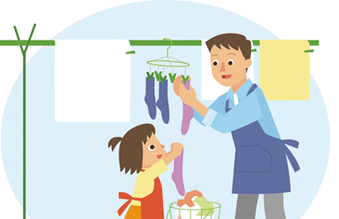
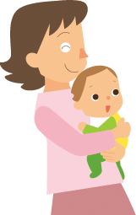
家事・育児・介護等の時間の差
夫 → ５１分
（共働き世帯）
差
３時間２８分
妻 → ４時間１９分
（共働き世帯）

Slide 6
資料Ｃ：熊本県の年齢階級別労働力（男女別）
総務省「令和２年国勢調査」

Slide 7
なぜ女性だけがＭ字型になっているのか
出産や育児のために、
離職しなければならない人がいる
その影響で・・・
男性と比べ、女性の賃金や管理職の割合が低いなど、男性と女性の間に格差が生じている現状がある

Slide 8
「男女共同参画社会」とは
男女が、互いにその人権を 尊重しつつ責任も分かち合い、 性別に関わりなく、 その個性と能力を十分に発揮 することができる社会

Slide 9
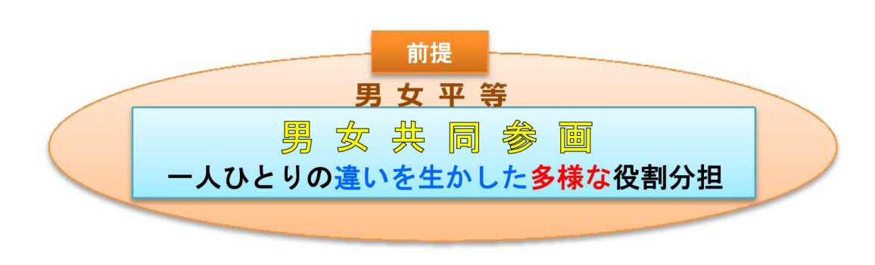
★Point★『男女平等』と『男女共同参画』は違うの？
『男女平等』とは、権利や義務、社会へ参画する機会など、あらゆる場面において性別に
よって「差別しない、されない」ことで、『男女共同参画』の前提となるものです。
そのうえで、『男女共同参画』は、「男性だから」、「女性だから」といった性別による固定的
な役割分担ではなく、一人ひとりの意欲や能力の違いを生かした多様な役割分担によって、
共により良い社会を築きましょうというものです。
私たちがめざす社会は、男女平等を前提としながら、性別に関わりなく一人ひとりの違いを生かして皆が輝く男女共同参画社会です。

Slide 10
熊本県がめざしている目標
■熊本県男女共同参画推進条例
■熊本県男女共同参画計画
「そういうもんだ」はもう終わり。
楽しく自分スタイルで輝ける熊本へ
性別や年齢、地域等に関する固定観念、「こうあるべき」「どうせ
こんなもんだ」といった決めつけやあきらめを見直し、誰もが自由に、
楽しく、自分らしく、能力を発揮できる社会の実現を目指しています。

Slide 11


社会を担う一人として、
あなたは男女共同参画社会の
実現のために、どんなことを
心がけていきたいですか。

Slide 12
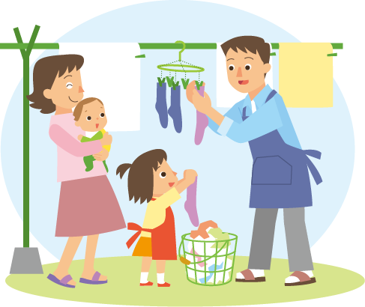
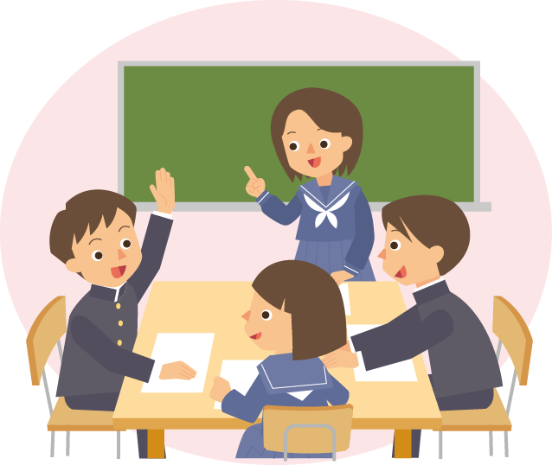
家庭では‥
学校では‥
●
一人一人の個性や能力を伸ばし、お互いの人格が尊重されることの大切さを学びます。
進学や就職において、個人の意思や適性を尊重した進路選択をします。
●
家族のみんなが協力して、家事、子育て、介護などを行い、明るく楽しい生活を送ります。
●

Slide 13
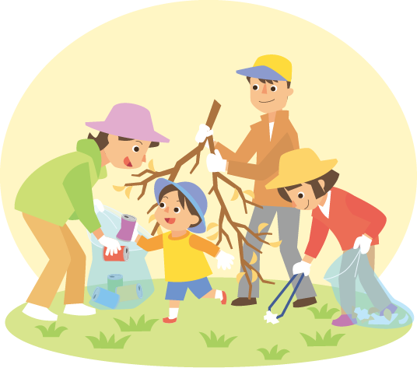

職場では‥
地域では‥
●
一人一人が性別にかかわらず、その個性と能力を十分に発揮して、いきいきと活躍します。
男女ともに仕事と家庭・地域生活の両立が可能な、バランスのとれた働きやすい職場環境を整えます。
●
地域社会の一員として、地域活動やボランティア活動に男性も女性も主体的に関わり、協力し合いながら、住みよい地域づくりを進めていきます。
●

